Slide 1
Ömer Faruk ÇALIŞKAN
Atmosware Bootcamp

Slide 2
URI, URL, URN Nedir ?
URI(Uniform Resource Identifier) : Bir kaynağı adına veya konumuna veya her ikisine göre tanımlar. Eğer bir URI bir kaynağı konuma göre tanımlarsa aynı zamanda bir URL, adına göre tanımlarsa aynı zamanda bir URN'dir. Yani URN ve URL URI'nin alt kümesidir.
URL(Uniform Resource Locator) : Bir kaynağı tanımlayan ve aynı zamanda bu kaynağa ulaşmamız için gereken bilgiyi içeren bir URI'dir. Her URL aynı zamanda bir URI'dir.
URN(Uniform Resource Locator) : Bir kaynağı benzersiz bir ad ile tanımlar, ancak bunun nerede olduğunu belirtmez.

Slide 3
Http Nedir ?
HTTP(Hyper Text Transfer Protocol) protokolü ağ üzerinden web sayfalarının görüntülenmesini sağlayan protokoldür. HTTP protokolü istemci (PC) ile sunucu (server) arasındaki alışveriş kurallarını belirler. Port olarak ise 80 portunu kullanır. İstemci sunucuya bir istek gönderir. Bu istek Internet Explorer, Google Chrome veya Mozilla Firefox gibi web browser’lar aracılığıyla iletilir. Sunucu bu isteği alır ve Apache veya IIS gibi web sunucu programları aracılığıyla cevap verir.
İstemci bir sunucu içeriğine HTTP kullanarak ulaşmaya çalıştığında sunucu yanıtın durumunu belirten bir sayısal kod gönderir. Bazı durumlarda HTTP durum kodu (HTTP Status Code) istemcinin tarayıcısında da gösterilebilir Örn; 200, 301, 302, 404 ve 500 kodları en yaygın olanlardır.

Slide 4
Node.js Nedir ?
Node.js, açık kaynaklı, sunucu tarafında çalışan ve ağ bağlantılı uygulamalar için geliştirilmiş bir çalıştırma ortamıdır. Node.js uygulamaları genelde istemci tarafı betik dili olan JavaScript kullanılarak geliştirilir.
En önemli avantajı JavaScript'in sağladığı bloklamayan G/Ç imkânıyla yüksek ölçeklenebilirliği ve yüksek veri aktarabilmesidir. Bu teknolojiler sık sık gerçek zamanlı Web uygulamalarında tercih edilmekle beraber kullanım alanı popülaritesiyle orantılı olarak genişlemiştir.
Node.js, Google V8 JavaScript motorunu kullanarak betik dilini yorumlar ve içerisinde standart olarak dağıtılan kütüphaneler sayesinde ek bir sunucu yazılımına (Apache HTTP Sunucusu, Nginx, IIS vs.) gerek kalmadan uygulamanın Web sunucusu görevini görür.

Slide 5
Npm Nedir ?
Npm javascript betik dili için geliştirilmiş olan ve Node.js'in standart olarak kabul ettiği bir paket yönetim sistemidir. npm komut satırından çalıştırılır ve uygulamalar için bağımlılık yönetimi (dependency management) sağlar. Ayrıca geliştiricilerin merkezi bir npm kaynağından var olan paketleri kurmasına imkân verir. Npm tamamen javascript dili kullanılarak Isaac Z. Schuleter tarafından, PHP'nin PEAR ve Perl'in CPAN sistemlerinden esinlenilerek geliştirilmiştir.
Npm ile otomatik ya da manuel olarak paket yükleme, paket silme, paketleri listeleme, paketleri güncelleme gibi işlemleri gerçekleştirebiliriz.

Slide 6
Neden Java8 Kullanılıyor ?
Java8'e kadar olan sürümler daha çok eski java ile uygulama geliştirenler tarafından tercih edilir. Java8 ve Java8'den sonraki sürümler için IDE'de kullanılabilir olması, geliştirilecek uygulamada kullanılacak olan kütüphanelerin mevcut olup olmaması durumlarına bakılarak karar verilebilir ve uygun sürüm yüklenebilir.
Java8'in çoğunlukla tercih edilmesinin ana nedeni LTS(Long Term Support) yani uzun süreli destek garantisi verilen bir sürüm olmasıdır.

Slide 7
Xhtml, Html Nedir
HTML(Hyper Text Markup Language) günümüzde İnternet üzerinde veri paylaşımı için kullanılan en yaygın metin tabanlı dildir.
XHTML(Extensible HyperText Markup Language) Genişletilebilir Büyütülmüş Metin İşaretleme Dili istemci taraflı(client side) bir metin işaretleme dilidir.
HTML dilinde katı kurallar olmadığından çoğu zaman ortaya kötü yazılmış ve farklı platformlarda aynı ve düzgün bir şekilde gösterilemeyen web sayfaları ortaya çıkmaktadır. XHTML ise belli başlı standartları ve uyulması gereken şartları bulundurarak daha temiz, anlaşılır kod yazmayı ve farklı platformlarda düzgün bir şekilde gösterilen web sayfalarını ortaya çıkarmaktadır.

Slide 8
Xhtml, Html Arasındaki Farklar Nelerdir ?
Normal HTML’de büyük yada küçük harf hiç farketmezken hiçbir kural bulunmamaktadır. XHTML özellikle küçük harf konusunda çok titiz davranmaktadır.
XHTML tüm taglar kapatılmalıdır. Açık tag kalmamalıdır. Örneğin bazı taglar tek başına kullanılır (br , hr, img) bu taglarda XHTML’de kapatılmalıdır.
XHTML'de Parametre değerleri tırnak işareti içinde olmalıdır.HTML’de bu konuda bir şart bulunmamaktadır.
XHTML ile tagları kapatırken / işaretinden önce bir boşluk bırakmanız gerekmektedir. Bu tarayıcılar ve arama motorları tarafından kabul edilmiş bir standarttır.

Slide 9
HMTL ile özellikle Form parametrlerinde bazı kolaylıklar vardı. Örneğin checked parametresini kullanarak bir radio buttonu seçili hale getirebiliyorduk. XHTML ‘de bu olay kaldırılmıştır.
HTML döneminde taglara isim verirken Name parametresi kullaniliyordu. Id parametresi ise ikinci bir olasilik veya javascript ağırlıklıydı fakat XHTML genel tanımlamada Id parametresini kullanmamız gerekiyor.
XHTML kodlamanın ilk başına DOCTYPE (DTD) eklememiz gerekiyor. Tüm XHTML dökümanlarının DOCTYPE tanımlama zorunluluğu vardır. HTML , Head ve Body bulunmalı ve Title , Head içinde yer almalıdır.

Slide 10
Semantic ve Non-semantic Nedir ?
Semantic Elementler : Bu unsurlar basitçe anlam ifade eder, anlamı olan unsurlardır. Bunun nedeni, koddaki tanım, tarayıcıya ve geliştiriciye ne yapmaları gerektiğini söyler. Daha basit kelimeleri çerçeveleyen bu öğeler içermeleri gereken içerik türünü tanımlar. Örneğin ; footer, form, header, main
Non-semantic Elementler : Anlamsal öğelerin aksine hiçbir anlamları yoktur. İçerdikleri içerik hakkında hiçbir şey söylemezler. Bir grup için ortak olan semantiği işaretlemek için farklı niteliklerde kullanılabilirler. Örneğin ; span, div

Slide 11
Table Colspan, Rowspan Nedir ?
Html hücreleri yatay olarak genişletmek istediğimiz zaman colspan kullanırız. Colspan ek niteliği içerisinde kaç hücrelik birleştirme yapmak istediğimizi yazarız.
Html hücreleri dikey olarak genişletmek istersek rowspan kullanırız. Rowspan ek niteliği içerisinde kaç hücrelik dikey genişleme olacağını gireriz.

Slide 12
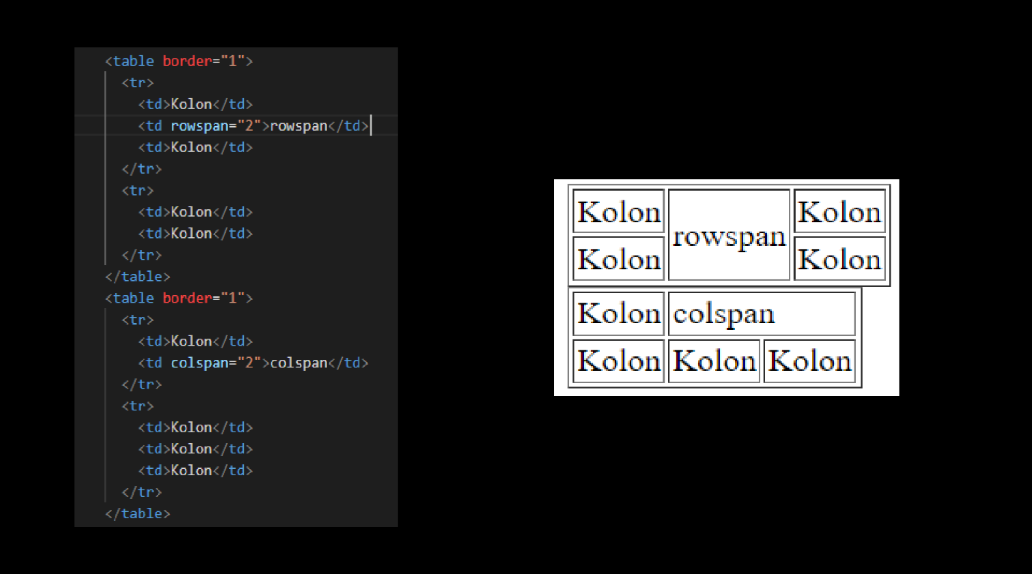

Slide 13
display:none; visibility:hidden;
Bir elementi gizlemek(hide) istediğimizde display:none özelliğini kullanabiliriz. Bu sayede element bulunduğu alanda hiçbir etki oluşturmaksızın gizlenecektir. Yer işgal etmeyecektir
visibility:none kullanımında element sadece görünmez kılır ve bulunduğu yeri işgal etmeye devam eder.

Slide 14
Pseudo Sınıfları
Pseudo sınıf ve elementleri CSS’i destekleyen web tarayıcıları tarafından otomatik olarak tanınan özel sınıf ve elementlerdir. Bu sınıf ve elementler (x)html hiyerarşisi ile erişemediğimiz element ve sınıflara erişmemizi sağlar. Pseudo sınıfı bir elementi farklı sınıflara böler(örn: link elementini active, visited vd. sınıflarına böler) Pseudo elementi ise bir elementi alt kısımlara böler (örneğin bir paragrafın ilk harfi, bir paragrafın ilk satırı gibi.)

Slide 15
Link Pseudo Sınıfları
Yanlızca linklere uygulanan iki Link Pseduo sınıfı vardır. :link ve :visited.
:link => Ziyaret edilmemiş sayfanın linkine stil tanımlaması yapmak için kullanılır. Ancak bir çok web tarayıcısı yapılan stil tanımlarını ziyaret edilmiş sayfa linklerine de uygular.
:visited => Henüz ziyaret edilmiş sayfa linklerine stil tanımlaması yapmak için kullanılır.

Slide 16
Dinamik Pseudo Sınıfları
Dinamik Pseudo Sınıfları sayfa görünümüne çok büyük katkılar yapabilir. Pseudo sınıflarında sıralama önemlidir. Genel kullanımda ''link-visited-hover-active'' sıralaması yapılmalıdır.
:focus => Odaklanan elemente stil tanımlası yapmak için kullanılır Örn: input alanına içerik girerken.
:active => Aktif olan elemente stil atamak için kullanılır.
:hover => Bir elementin üzerine Farenin imleci geldiğinde yapılacak tanımlama için kullanılır.

Slide 17
Pseudo Elementleri
Pseudo elementleri sayfalarda bulunan elemanları seçerken daha detaylı ve değişik bir biçimde seçim yapmamızı sağlayan elemanlardır.
first-letter (ilk harf) : Belirttiğimiz HTML elemanının ilk karakterine biçimlendirme yapmamızı sağlar.
first-line (ilk satır) : Belirttiğimiz HTML elemanının ilk satırına biçimlendirme yapmamızı sağlar. Responsive özelliğe sahiptir.
before (önce) : Belirttiğimiz HTML elemanının öncesine içerik ekleyerek biçimlendirme yapmamızı sağlar.
after (sonra) : Belirttiğimiz HTML elemanının sonrasına içerik ekleyerek biçimlendirme yapmamızı sağlar.
selection (seçim) : Belirttiğimiz HTML elemanının kullanıcı tarafından seçilen kısmına biçimlendirme yapmamızı sağlar.

Slide 18
Group Selectors
div,p{} ==> Tüm div öğelerini ve tüm p öğelerini seçer.
div p{} ==> Div öğelerinin içindeki tüm p öğelerini seçer.
div>p{} ==> Üst öğenin bir div olduğu tüm p öğelerini seçer.
div+p{} ==> Div öğelerinden hemen sonra gelen ilk p öğelerini seçer.
div~p{} ==> Div öğesi ile aynı seviyedeki tüm p elementlerini seçer.

Slide 19
box-sizing:border-box; box-sizing:content-box;
border-box => Elementin genişlik ve yüksekliğine border ve padding değerleri dahildir. Bir div 300 piksel genişliğe sahip ve padding : 30px, border : 10xp verilmiş ise. Tam genişlik 300 piksel + 20 piksel (sol ve sağ kenarlık) + 60 piksel (sol ve sağ dolgu) = 380 pikseldir.
content-box : elementin genişlik ve yüksekliğine border ve padding değerleri dahil değildir. Bir div 300 piksel genişliğe sahip ise ne olursa olsun burada tam genişlik 300 pikseldir.

Slide 20
Integrity ve Crossorigin Nedir ?
CDN : İnternet sayfalarının açılma işlem süresinin kısaltması amacıyla ortaya çıkan, son kullanıcının fiziksel olarak en yakın olduğu sunucudan verileri indirmesine yarayan bir sunucu ağı sistemidir.
Integrity : Integrity özelliği, Subresource Integrity (SRI) Türkçe karşlığı Alt Kaynak Bütünlüğü olan, CDN ağı ile üçüncü parti serviste tutulan kaynaklarının hash değerlerini internet sunucusundaki kaynakların hash değerleri ile karşılaştırarak güvenlik açıklarını engellemiş olurlar.
Cross-origin : Cross origin özelliği, Cross Origin Resource Sharing (CORS)’i aktif eder. CORS kaynaklar arası istekleri yönetmek için kullanılır. Bir kaynağın hangi kaynaklardan istek alabileceğini belirleyebilir. Aynı zamanda bir kaynak istek atarken kimlik bilgilerini gönderebilir veya göndermeyebilir. Bu sayede güvenlik önlemi alınmış olur.

Slide 21
ASCII Kodu Nedir?
ASCII (American Standard Code for Information Interchange), bizim bilgisayarda görsel olarak girdiğimiz karakter,harf ve rakamların bilgisayar dilindeki temsil edilme şeklidir diyebiliriz.Yani bilgisayarımızın o karakteri,harfi veya rakamı belleğinde saklama biçimidir. Ascii İngilizce’de kullanılan Latin alfabesi üzerine ANSI tarafından 1963 yılında kurulmuş bir karakter kodlamasıdır

Slide 22
Unicode Nedir?
ASCII karakterler sadece İngilizce üzerinde etkili olurken, Unicode tamamen evrenseldir. Adı “Universal” ve “Code” kelimelerinin bir araya getirilmesiyle oluşan Unicode’un farklı sürümleri sayesinde İbranice, Çince ve Arapça gibi kompleks diller kolayca dijital ortamlara aktarılabilmektedir. Yalnızca diller değil, Unicode kodlaması sayesinde karmaşık semboller ve karakterler kolayca meydana getirilebilirler.
Her karakter için benzersiz bir numara kullanılarak platformlar arası karmaşalara çözüm getirildi. Unicode kullanıldığı sürece hangi platformu kullandığınızı hangi cihaz, yazılım veya dili kullandığınız fark etmiyor.
Bugün Unicode kodlaması artık her yerde kullanılıyor. Tüm işletim sistemleri, arama motorları, internet tarayıcıları, bilgisayarlar ve hatta akıllı telefonlar bile Unicode karakter kodlaması üzerinden çalışıyor
UTF, Unicode Dönüşüm Birimi anlamına gelir.

Slide 23
UTF-8: İngilizce karakterleri kodlamak için (8bit)
UTF-16: En çok kullanılan karakterleri kodlamak için iki bayt (16 bit) kullanır
UTF-32: 16 bitlik bir sayının tüm karakterleri temsil etmek için yetmediği karakterleri kodlamak için dört bayt (32 bit) kullanır.

Slide 24
Libraries Nedir ?
Geliştiriciler tarafından yazılan ve herhangi bir yerde yeniden kullanılabilen bir kod parçasıdır. Bir kütüphaneden bir sınıfı ya da bir işlevi istediğimiz zaman nerede kullanacağımıza biz karar veririz. Uygulama akışından siz sorumlusunuz.
Örneğin: Bir JS kütüphanesi olan JQuery

Slide 25
Framework Nedir ?
Bir programlama dilini base alarak geliştirilen, belirli platformlar için uygulamalar oluşturan yazılım. Frameworklerde bir yazılım mimarisi bulunmaktadır ve içerisinden bir fonksiyonu ya da bir
Framework: Bir programlama dilini base alarak geliştirilen, belirli platformlar için uygulamalar oluşturan yazılım. Frameworklerde bir yazılım mimarisi bulunmaktadır ve içerisinden bir fonksiyonu ya da bir metodu kullanırken uymanız gereken standartlar vardır. Framework akıştan sorumludur.
Örneğin: Spring Framework Java için geliştirilmiş, açık kaynak olan bir uygulama geliştirme framework'üdür.

Slide 26
SDK Nedir?
DK (Software Development Kit), yazılım geliştirme kiti anlamına gelir ve bir uygulama veya program oluşturmak için dünya çapında kullanılan bir dizi yazılım aracı olarak tanımlanır. Bir uygulama geliştirmek için çeşitli platformlar vardır ve her forumun kendi SDK'sı vardır.
Örneğin, Java platformunda bir uygulamasının geliştirilmesi, bir Java Geliştirme Kiti (JDK) gerektirir. iOS uygulamaları için iOS SDK'sı gereklidir. Evrensel Windows Platformu için .NET Framework SDK kullanılabililir.

Slide 27
JDK Nedir?
JDK (Java Development Kit): Java geliştirme kiti anlamına gelir. JDK, Java'da bir program yazmak için bir yazılım geliştirme kiti olarak tanımlanabilir. Java tarafından kullanılan 3 temel teknoloji paketinden biridir JDK. Bunlar; JVM(Java Virtual Machine), JRE (Java Runtime Environment) ve JDK. JDK, Java tabanlı yazılım geliştirmeye yardımcı olan bir dizi geliştirme aracından oluşur. Çeşitli sürümleri vardır, ancak en yaygın kullanılan sürüm Java 8'dir.

Slide 28
Fast-forward vs Rebase
Benzer işlevleri yerine getirmek için kullanılır. Her iki komut da bir daldaki değişiklikleri başka bir dala birleştirmek için kullanılır. Ancak bu iki komut arasında proje tarihçesinin oluşturulması ile ilgili ciddi bir farklılık vardır.
Bazı durumlarda branch'lerden bir tanesinde herhangi bir değişiklik yapılmamış ve bu branch'in ortak commit'i ve son commit'i aynı ise bu durumda merge işlemi çok basitleşir ve git diğer branch'in tüm commit'lerini ortak commit'in üzerine ekleyerek merge işlemini yapar. Bu özel duruma Git terminolojisinde "Fast-Forward Merge" denir ve her iki branch'in tarihçesi de ortak oluyor.

Slide 29
Normalde merge komutu ile A dalındaki değişiklikler B dalı ile birleştirildiğinde B dalının commit tarihçesinde merge işleminden kaynaklanan ve merge commit adı verilen otomatik oluşturulmuş bir commit yer alır. Bu commit A ve B dallarının tarihçelerini birbiri ile ilişkilendirir.
Rebase komutu kullandığımızda ise ile A dalındaki her bir commit B dalına sanki commit işlemi B dalında yapılmış gibi yeniden yazılır. Bu sayede B dalının commit tarihçesi sanki tüm değişiklikler bu dalda olmuş gibi düz ve kesintisiz görünür.

Slide 30
Fast Forward vs No Fast Forward
Default olarak merge işlemi fast forward olarak çalışır. Main branch'inde herhangi bir değişiklik olmadıysa merge edilecek branch fast forward olarak merge edilir. Main hattının son commit hash'i olarak, merge edilen branch'in hash'ini alır. Eğer main branch'inde bir değişiklik var ise merge işlemi fast forward olmaz ve bizden hangi değişikleri kaydedeceğimize dair taahhüt bekler.
Fast Forward sonrasında değişiklikler sanki master branch'inde yapılmış gibi bir history oluşur. Bu history'i daha anlaşılır tutmak için merge işlemi sırasında git'e "--no-ff" opsiyonu ile gidilir. Bu git'in fast-forward yapmamasını ve yeni bir merge commit ile ilerlemesini sağlar.

Slide 31
Stack Memory, Heap Memory
Stack ve Heap kavramlarından kısaca bahsetmek gerekirse, ram’in mantıksal bölümleridir diyebiliriz. Stack’de değer tipleri, pointer ve adresler saklanırken, Heap’de ise referans değerleri saklanmaktadır.
Stack’e erişim Heap’den daha hızlıdır ve Stack, LIFO (Last-In-First-Out) mantığında çalışmaktadır. Yani son gelen ilk olarak çıkar. Bu sebep ile aradan herhangi bir eleman çıkartamazsınız, birbirleri ile ilişki içerisindedirler.
Struct tipindeki değişkenler değer tipleridir ve Stack içerisinde saklanmaktadır. Class tipindeki değişkenler ise referans tipleridir ve referansları Stack’de kendisi ise Heap’de saklanır.

Slide 32
Senkron, Asenkron
Senkronun kelime anlamı eş zamanlı olmasına rağmen programlama dilinde her bir işin sıra ile yapılmasına denir. Yani bir process bitmeden diğerine geçilmemesi. Programlama dillerinin genelinde yazdığımız kodlar yukarıdan aşağıya okunarak çalıştırılır. Yani senkron olarak çalışır.
Asenkron Programla kelime anlamı başlama ve bitiş zamanları ayrı olan, aynı zamanda olmayan demek olan kelimedir. Diğer adı da eşzamanızdır. Senkron programlama ise programın senkron bir şekilde değil de öncelik verdiğimiz işlemlerin daha önce yapılmasını sağlayan ya da sağladığımız programlamadır.

Slide 33
Senkron programlamada kodların yukarıdan aşağıya çalışmasını her zaman istemeyebiliriz. Mesela bir fonksiyonu son sırada yazarız ama ilk olarak o fonksiyonun çalışmasını isteyebiliriz. Burada Asenkron programlama devreye giriyor. Javascript single-thread çalıştırma yaptığı için çalıştırdığı eventleri ve callback leri sıraya sokarak hepsini tek bir thread ile işler. Bahsedilen Event’lerin ve Callback’lerin sırada tutulduğu yapı, basit bir kuyruk (Queue) mekanizmasıdır. Thread’in her defasında kuyruktaki ilk Event’i işleyip yeni bir Event alması da Event Loop olarak adlandırılır. Javascript Run-to-Completion adı verilen, elindeki işi tamamlamadan başka bir işe geçmeyen bir mekanizmaya sahiptir.

Slide 34
Compiler
Compiler(Derleyici): Geliştiricilerin herhangi bir programlama dilini kullanarak yazdığı kaynak kodu bilgisayarın anlayabileceği makine diline yani 0 ve 1’lere çeviren aracı yazılımdır.
Derleyici sayesinde geliştiriciler farklı programlama dillerini kullanarak aynı işlevi yerine getiren yazılımlar üretebilirler. Üstelik Compiler’ların varlığı, çok fazla programlama dilinin olmasına ve geliştiricilerin alternatif dillerle çalışmasına yardımcı olmaktadır.

Slide 35
Interpritter
Interpreter(Yorumlayıcı): Yüksek seviyeli programlama dili ile yazılmış bir progamı adım adım makine diline çeviren ve makine dilindeki talimatları çalıştıran programdır.
Interpreter bütün programın çalıştırılabilir bir kodunu üretmek yerine, programın adımlarını tek tek makine diline çevirir ve hemen çalıştırır. Program tekrar çalıştırılmak istenirse interpreter kaynak kod üzerinde yine aynı yolu izler.
JavaScript Interpreter(Yorumlayıcı) bir dildir. JavaScript’in compiler adımı yoktur. Bunun yerine, tarayıcıdaki bir interpreter(yorumlayıcı) JavaScript kodunu okur, her satırı yorumlar ve çalıştırır. Daha modern tarayıcılar, JavaScript’i tam çalışmak üzereyken yürütülebilir bayt koduna derleyen Just-In-Time(JIT) derlemesi olarak bilinen teknoloji kullanır.
Just-In-time(JIT):Just-In-Time veya JIT, derleme, JavaScript, C# ve Java gibi diller için çalışma zamanı yorumlayıcıları tarafından, C++ gibi önceden derlenmiş ikili diller tarafından sunulan yerel performansa yaklaşık yürütme hızları sağlamak için kullanılan bir tekniktir.

Slide 36
for ile while Arasındaki Fark ?
For : Önceden ayarlanmış sayıda yinelenir. Yalnızca yineleme sayısı bilindiğinde sonucu elde etmek için kullanılır. Koşul 'for' döngüsüne yerleştirilmezse, döngü sonsuz kez yinelenir.
While : Bir koşul sağlanana kadar yinelenir. Yineleme sayısı bilinmediğinde koşulu sağlamak için kullanılır. Koşulu True veya False değerine göre değerlendirmek için ifade belirtilir. Koşul 'while' döngüsüne yerleştirilmezse derleme hatası verir.

Slide 37
Compiler - Syntax - Runtime Error
Runtime error : Çalışma zamanı hatası, bir programın düzgün çalışmasını engelleyen bir yazılım veya donanım sorunudur. Çalışma zamanı hataları, çalışmakta olduğunuz dosyadaki bilgileri kaybetmenize, dosyayla çalışmanızı engelleyen hataların oluşmasına (dosyanın bozulmasına) veya bir özelliği kullanmanızın engellenmesine yol açabilir. Çalışma zamanı hataları, uyumlu olmayan iki yazılım programı çalıştırıyorsanız, bilgisayarınızda bellek sorunları varsa veya bilgisayarınıza kötü amaçlı yazılımlar.
Syntax error : Syntax hatası, bizim kod yazarken uymamız gereken kurallara uymadığımız zaman karşımıza çıkar. Buna örnek vermek gerekirse, string veri tiplerinin tırnak içinde yazılması gerekir. İşte bu noktada eğer, biz bu tırnaklardan birini koymayı unutursak burada bir yazım hatası yani syntax hatası yapmış oluruz. Syntax hatasında Editor, biz hatalı kod satırından çıkar çıkmaz, kodu çalıştırmadan bir hata penceresi açar ve bize hatalı olduğumuzu gösterir.
Compile error : Compile hatası, syntax hatasından farklı olarak, kodu çalıştırdıktan sonra farkına varabileceğiniz bir hatadır. Genellikle yanlış veya eksik yazılmış bir kelime sebep verir. Range yerine Rang gibi yada farklı harfe basma gibi küçük yanlışlıklar bu hatayı tetikler.

Slide 38
Callback Function
Javascriptte fonksiyonlar first-class objectlerdir. Yani diğer bir deyişle fonksiyonlar object tipindedir ve tipi object olanlar gibi (String, Array, Number) kullanılabilirler. Bu yüzden fonksiyonlar değişkende saklanabilir, başka bir fonksiyona argüman olarak verilebilirler, başka bir fonksiyonun içinde oluşturulabilir yada o fonksiyonun geri dönüş değeri olabilirler.
Javascriptteki callback fonksiyonlarının çalışma mantığının altında da yukarıda bahsettiğim fonksiyonlara geri dönüş değeri olarak bu fonksiyonları verebiliyor olmamız yatar.
Callback fonksiyonları, fonksiyonel programlama olarak bilinen bir programlama paradigmasından ortaya çıkmıştır. Temel düzeyde fonksiyonel programlama da, fonksiyonların diğer fonksiyonlara argüman olarak verilmesi prensibini benimser.

Slide 39
Git CVCS - DVCS Nedir ?
Versiyon Kontrol Sistemi (VCS): Revizyon kontrol veya kaynak kontrol diye de geçip, değişiklik yönetim sistemi anlamına gelmektedir.
Bir ya da daha fazla dosya üzerinde yapılan değişiklikleri kaydeden ve daha sonra belirli bir sürüme geri dönebilmenizi sağlayan bir sistemdir.
Versiyon kontrol sistemi, dosyaların ya da bütün projenin geçmişteki belirli bir sürümüne erişmenizi, zaman içinde yapılan değişiklikleri karşılaştırmanızı, soruna neden olan şeyde en son kimin değişiklik yaptığını, belirli bir hatayı kimin, ne zaman sisteme dahil ettiğini ve başka pek çok şeyi görebilmenizi sağlar. Öte yandan, bir hata yaptığınızda ya da bazı dosyaları yanlışlıkla sildiğinizde durumu kolayca telâfi etmenize yardımcı olur.

Slide 40
Amaçları
Geliştiricilerin, kod değişikliklerini takip etmelerini sağlar.
Geliştiricilerin, kod değişiklik geçmişini görmelerini sağlar.
Geliştiricilerin, aynı kod dosyalarında aynı anda çalışmasına izin verir.
Geliştiricilerin, kodlarını dallanma yoluyla ayırmalarına izin verir.
Farklı dallardan yani branch'lerden kodları birleştirir.
Geliştiricilerin, çakışmalarını gösterir ve bunları çözmelerine izin verir.
Geliştiricilerin, değişikliklerini önceki bir duruma döndürmelerine izin verir.

Slide 41
Dağıtık Sürüm Kontrol Sistemleri
Kullanıcılar dosyaların yalnızca en son bellek kopyalarını almakla kalmaz, yazılım havuzunu (repository) bütünüyle kopyalarlar.
Git, Mercurial, Bazaar ve Darcs gibi örnekleri dağıtık sistemlere örnektir.
Dağıtık sistemlerde üzerinde ortak çalışma yütürülen sunuculardan biri çökerse istemcilerden birinin yazılım havuzu sunucuya geri yüklenerek sistem kurtarılabilmektedir. Her seçip alma (check out) işlemi esasında bütün verinin yedeklenmesiyle sonuçlanır.

Slide 42
Avantajları ve Dezavantajları
Network bağlantısı olmasada kullanıcılar ilgili repo üzerinde çalışabilirler, dağıtık sistemler ortak işlemleri daha hızlı işler, çünkü merkezi bir sunucuyla iletişim kurmaya gerek yoktur. Dağıtık sistemler bu iletişime değişikliklerin diğer ortaklarla paylaşılacağı zaman ihtiyaç duyar. Özel çalışma alanları oluşturmak mümkündür. Böylece, kullanıcılar paylaşmak istemedikleri taslaklardaki değişiklikleri de kullanabilirler. Üzerinde çalışılan kopyalar aynı zamanda uzak yedek (remote backup) görevi görürler. Bu sayede herhangi bir donanım hatasından (kırılma noktası gibi) etkilenmezler. Farklı geliştirme modelleri (development branches, commander/kieutenant model gibi) kullanılanibilir. Projenin release version’unun kontrolü merkezi olarak gerçekleştirilebilir. FOSS (Free and Open-source Software / Özgür ve Açık Kaynaklı Yazılım) yazılım projelerinde, liderlik çatışmaları veya tasarımdaki anlaşmazlıklar nedeniyle durdurulmuş bir proje kolaylıkla çatallanarak (fork) sürdürülebilir.

Slide 43
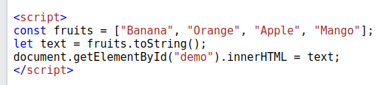

toString() Metodu Nedir ?
Nesnelerin metin karşılıklarını ekrana yazmak için kullanılır.
Virgülle ayrılmış dizi değerlerine sahip bir dize döndürür.
Method orijinal diziyi değiştirmez.
toString() yöntemi, bir nesnenin metin olarak görüntülenmesi gerektiğinde (HTML'deki gibi) veya bir nesnenin dize olarak kullanılması gerektiğinde JavaScript tarafından dahili olarak kullanılır.

Slide 44
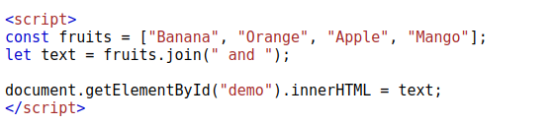

join() Metodu Nedir ?
Javascript dilinde join metodu, biz dizi elemanı string olarak birleştirir. Join metodu dizi (array) alarak bunu virgül gibi bir karakter ile ayırarak string'e dönüştürür.
Method orijinal diziyi değiştirmez.
Herhangi bir ayırıcı belirtilebilir. Varsayılan virgüldür (,).

Slide 45
Aralarındaki Fark Nedir ?
toString() yöntemi yalnızca diziler için değil, diğer nesne türleri için de kullanılabilir, bir nesnenin değerini dizeye dönüştürmek için kullanılır. Değerler virgülle ayrılır.
join() yöntemi bir dizi yöntemidir ve dizilerle birlikte kullanılabilir. Dizi öğelerini birleştirmek için kullanılır ve bir dize döndürür. Değerler virgülle ayrılır (varsayılan olarak), join() yöntemini kullanarak ayırıcıyı da belirtebiliriz.

Slide 46
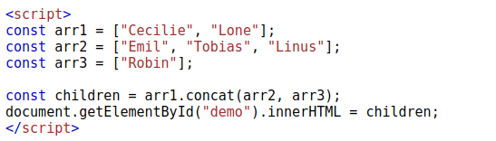

concat() Metodu Nedir ?
Method, iki veya daha fazla diziyi birleştirir (birleştirir).
Method birleştirilmiş dizileri içeren yeni bir dizi döndürür.
Method mevcut dizileri değiştirmez.

Slide 47
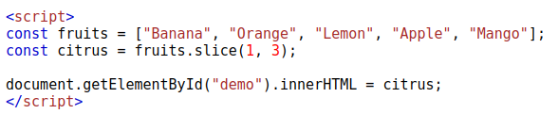

slice() Metodu Nedir ?
Method, bir dizideki seçili öğeleri yeni bir dizi olarak döndürür.
Method, verilen bir başlangıçtan (dahil olmayan) belirli bir sona kadar seçim yapar.
Method, orijinal diziyi değiştirmez.
array.slice(start, end).
start => Başlangıç konumu. Varsayılan 0'dır. Negatif sayılar dizinin sonundan seçilir.
end => Bitiş konumu. Varsayılan son öğedir. Negatif sayılar dizinin sonundan seçilir.

Slide 48
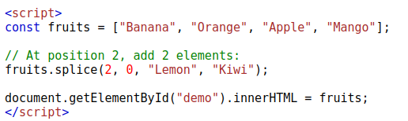
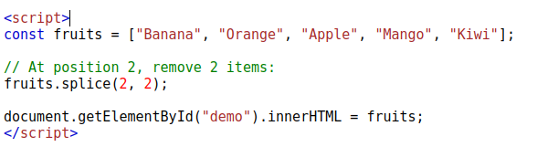


splice() Metodu Nedir ?
Method, dizi öğeleri ekler ve/veya kaldırır.
Method orijinal dizinin üzerine yazar.
Kaldırılan öğeleri (varsa) içeren bir dizi döndürür.
array.splice(index, howmany, item1, ....., itemX)
Index => Gerekli. Öğe ekleme/kaldırma konumu. Negatif değer, dizinin sonundan itibaren konumu tanımlar.
Howmany => İsteğe bağlı. Kaldırılacak öğe sayısı.
item1, ..., itemX => İsteğe bağlı. Yeni elemanlar eklenecek.

Slide 49
FIFO (First-In-First-Out)
Programlamada İlk Giren İlk Çıkar yaklaşımı anlamına gelir.
Bunda, yeni eleman mevcut elemanın altına eklenir, böylece en eski eleman en üstte olabilir ve ilk önce çıkarılabilir.
Dolayısıyla bu yaklaşımda ilk girilecek unsur, İlk olarak çıkar.
Hesaplamada, FIFO yaklaşımı, her işleme CPU zamanını geldikleri sırayla veren bir işletim sistemi algoritması olarak kullanılır.
FIFO'yu uygulayan veri yapısı Queue'dur.

Slide 50
LIFO (Last-In-First-Out)
Programlamada Son Giren İlk Çıkar yaklaşımı anlamına gelir.
Bunda, yeni eleman mevcut elemanın üzerine eklenir, böylece en yeni eleman en üstte olabilir ve ilk önce çıkarılabilir.
Bu nedenle, bu yaklaşımda girilecek ilk unsur, Son'dan çıkar.
Hesaplamada, LIFO yaklaşımı, öğelerin veri yapıları türlerinde depolanma şeklini ifade eden bir kuyruk teorisi olarak kullanılır.
LIFO'yu uygulayan veri yapısı Stack'tir.

Slide 51
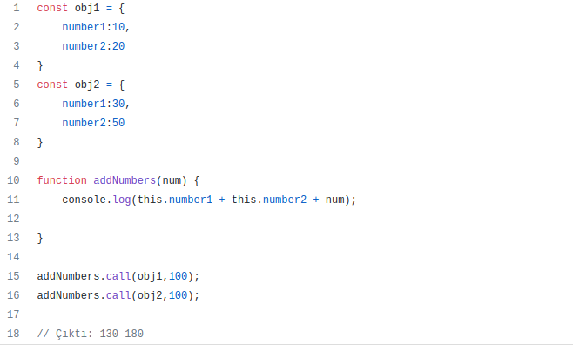
Call() Metodu Nedir ?
Call() fonksiyonu, verilen this anahtar değeriyle(obje) ve bağımsız olarak sağlanan bağımsız argümanlarla bir fonksiyonu çağırır. Argümanlar fonksiyona tek tek gönderilir. (Örnek: test(obj,arg1,arg2,arg3))

Slide 52
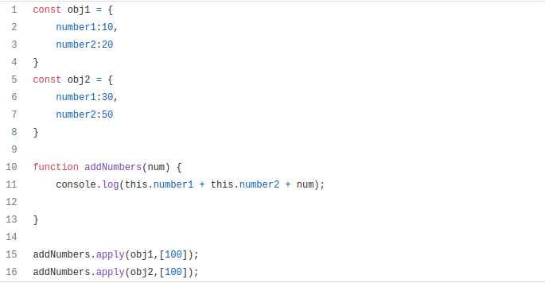
Apply() Metodu Nedir ?
Apply() fonksiyonu, verilen this anahtar değeriyle(obje) ve bağımsız olarak sağlanan değişkenlerle bir fonksiyonu çağırır. Argümanlar fonksiyona argüman listesi şeklinde gönderilir. (Örnek: test(obj,[arg1,arg2,arg3]))

Slide 53
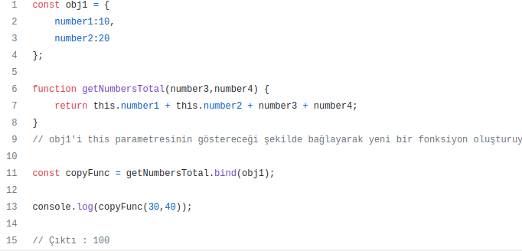
Bind() Metodu Nedir ?
Bind() fonksiyonu, içine verilen objeye göre yeni bir fonksiyon kopyası yaratır. Oluşan bu kopya fonksiyonu daha sonradan argüman listesi ile beraber gönderilen objeye kullanabiliriz.

